Slide 1
Penyusunan Kebutuhan Jabatan Fungsional
Pusat Perencanaan Kepegawaian dan Formasi

Slide 2
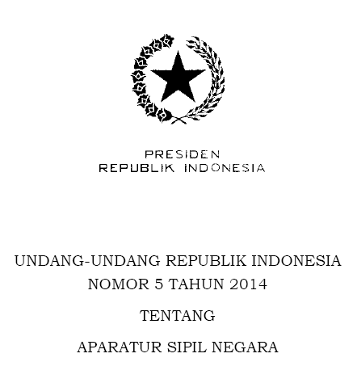
Undang-Undang Nomor 5 Tahun 2014
Manajemen ASN adalah pengelolaan ASN untuk menghasilkan Pegawai ASN yang profesional,
memiliki nilai dasar, etika profesi,
bebas dari intervensi politik,
bersih dari praktik korupsi, kolusi, dan nepotisme.

Slide 3
Undang-Undang Nomor 5 Tahun 2014
Jabatan Fungsional adalah sekelompok jabatan yang berisi fungsi dan tugas berkaitan dengan pelayanan fungsional yang berdasarkan pada keahlian dan keterampilan tertentu.
Jabatan Fungsional terdiri atas:
Jabatan Fungsional Keahlian, yang terdiri dari:
Ahli Utama;
Ahli Madya;
Ahli Muda; dan
Ahli Pertama.
Jabatan Fungsional Keterampilan, yang terdiri dari:
Penyelia;
Mahir;
Terampil; dan
Pemula.

Slide 4
Profil PNS Jabatan Fungsional 2015
No | Jenis Jabatan Fungsional | PNS Pusat | PNS Daerah | Jumlah | Persentase terhadap Jumlah PNS Seluruhnya
1 | Fungsional Guru, Medis, dan Paramedis | 165.535 | 2.106.144 | 2.271.679 | 45,83%
2 | Fungsional Tertentu lainnya | 149.585 | 224.344 | 373.929 | 4,87%
3 | Fungsional Umum | 554.319 | 920.308 | 1.391.233 | 42,78%
Jumlah Seluruhnya |  |  |  | 4.036.841 | 93,48%
Diolah dari EIS – BKN (2015)
Inpassing Fungsional Umum ke Fungsional Tertentu lainnya

Slide 5
Pemenuhan Kebutuhan Jabatan Fungsional
Pengangkatan PNS dalam Jabatan Fungsional pada dasarnya disebabkan adanya lowongan formasi sesuai jenjang jabatan.
Lowongan formasi terjadi apabila ada formasi Jabatan Fungsional yang belum terisi, ada Pejabat Fungsional yang berhenti, meninggal dunia, pensiun, atau adanya peningkatan volume beban kerja dan pembentukan unit kerja baru.

Slide 6
Skema Pemenuhan Kebutuhan Jabatan Fungsional
1
Pengangkatan Melalui Penyesuaian (Inpassing)
 Pengangkatan melalui penyesuaian terhadap PNS yang telah melaksanakan fungsi jabatan fungsional pada saat Peraturan Menteri PAN tentang Jabatan Fungsional dan Angka Kreditnya ditetapkan.
2
Perpindahan (Mutasi) dari Jabatan Lainnya
 Pengangkatan yang dilakukan melalui perpindahan dari jabatan struktur atau jabatan fungsional lainnya ke Jabatan Fungsional.
3
Pengangkatan Pertama
 Pengangkatan untuk mengisi lowongan formasi Jabatan Fungsional melalui pengadaan CPNS baru.

Slide 7
Penyusunan Kebutuhan Jabatan Fungsional
Kebutuhan Jabatan Fungsional pada masing-masing satuan organisasi, disusun berdasarkan analisis kebutuhan jabatan dengan menghitung rasio keseimbangan antara beban kerja dan jumlah Jabatan Fungsional yang diperlukan untuk melaksanakan kegiatan unsur utama sesuai dengan jenjang jabatannya.
Ketentuan mengenai tata cara penyusunan kebutuhan Jabatan Fungsional diatur oleh masing-masing Instansi Pembina Jabatan Fungsional.

Slide 8
Langkah-Langkah Penyusunan Kebutuhan Jabatan Fungsional
Menginventarisasi tugas pokok yang dilaksanakan (unsur, sub unsur, dan butir kegiatan) masing-masing jenjang jabatan, yang dapat dinilai dengan angka kredit.
Menginventarisasi nilai angka kredit untuk masing-masing butir kegiatan.
Menghitung waktu penyelesaian butir kegiatan (Wpk), dengan cara membagi angka kredit butir kegiatan (Akb) masing-masing dengan konstanta (Kt) untuk masing-masing jenjang jabatan berdasarkan standar jam kerja efektif.

Slide 9
Formulir Penyusunan Kebutuhan Jabatan Fungsional
No | Unsur | Sub Unsur | Butir Kegiatan^{*)} | Angka Kredit^{*)} (Akb) | Kons-tansta (Kt) | Waktu Penyele-saian Butir Kegiatan (Wpk) Akb / Kt | Volume Kegiatan Dalam 1 Tahun ^{**)} (V) | Waktu Penyele-saian Volume Kegiatan (Wpv) Wpk x V | Penentuan Jumlah Formasi (Kebutuhan JF) ΣWpv / 1.250
^{*)} Diambil dari Lampiran Peraturan Menteri PAN dan RB tentang Jabatan Fungsional dan Angka Kreditnya
^{**)} Ditentukan oleh Instansi berdasarkan realitas kegiatan yang dilaksanakan

Slide 10
Konstanta
Konstanta (Kt) untuk masing-masing jenjang Jabatan Fungsional adalah angka kredit tambahan (Akt) untuk setiap kenaikan jabatan dan/atau pangkat, dibagi hasil perkalian antara standar jam kerja efektif (1.250 jam) dengan masa kerja dalam pangkat 4 tahun.
Kt = Akt
(1.250 x 4)
Keterangan :
Kt = Konstanta masing-masing jenjang jabatan perjam efektif dalam 1 (satu) tahun.
Akt = Angka kredit tambahan untuk setiap kenaikan jabatan dan/atau pangkat.
1.250 = Standar jam kerja efektif dalam 1 (satu) tahun.
4 = Masa kerja dalam pangkat secara normal untuk kenaikan pangkat.

Slide 11
Contoh Konstanta ₍₁₎ Jabatan Fungsional Analis Kepegawaian
Analis Kepegawaian Keterampilan
Analis Kepegawaian Pelaksana, pangkat Pengatur (II/c) sampai dengan Pengatur Tingkat I (II/d)
 Kt = 20 / (1.250 x 4) = 0,004
Analis Kepegawaian Pelaksana Lanjutan, pangkat Penata Muda (III/a) sampai dengan Penata Muda Tingkat I (III/b)
 Kt = 50 / (1.250 x 4)= 0,010
Analis Kepegawaian Penyelia, pangkat Penata (III/c) sampai dengan Penata Tingkat I (III/d)
 Kt = 100 / (1.250 x 4) = 0,020

Slide 12
Contoh Konstanta ₍₂₎ Jabatan Fungsional Analis Kepegawaian
Analis Kepegawaian Keahlian
Analis Kepegawaian Pertama, pangkat Penata Muda (III/a) sampai dengan Penata Muda Tingkat I (III/b)
 Kt = 50 / (1.250 x 4) = 0,010
Analis Kepegawaian Muda, Pangkat Penata (III/c) sampai dengan Penata Tingkat I (III/d)
 Kt = 100 / (1.250 x 4) = 0,020
Analis Kepegawaian Madya, pangkat Pembina (IV/a) sampai dengan Pembina Utama Muda (IV/c)
 Kt = 150 / (1.250 x 4) = 0,030

Slide 13
Waktu Penyelesaian Butir Kegiatan
Waktu Penyelesaian Butir Kegiatan (Wpk) untuk masing-masing jenjang Jabatan Fungsional adalah angka kredit setiap butir kegiatan (Akb) dikalikan dengan konstanta (Kt).
Wpk = Akb x Kt
Keterangan :
Wpk = Waktu penyelesaian setiap butir kegiatan.
Akb = Angka kredit setiap butir kegiatan.
Kt = Konstanta masing-masing jenjang jabatan perjam efektif dalam 1 (satu) tahun.

Slide 14
Waktu Penyelesaian Volume Kerja
Menghitung volume (V) masing-masing kegiatan untuk setiap jenjang Jabatan Fungsional dalam 1 (satu) tahun berdasarkan pengamatan/ pengalaman dan penghitungan dari Instansi.
Menghitung waktu penyelesaian volume (Wpv) masing-masing kegiatan untuk setiap jenjang Jabatan Fungsional dengan cara mengalikan waktu penyelesaian butir kegiatan (Wpk) dengan volume (V) masing-masing butir kegiatan.
Wpv = Wpk x V
Keterangan:
Wpv = Waktu penyelesaian volume masing-masing kegiatan dalam 1 (satu) tahun.
Wpk = Waktu penyelesaian butir kegiatan dalam 1 (satu) tahun.
V = Volume masing-masing kegiatan dalam 1 (satu) tahun.

Slide 15
Waktu Penyelesaian Butir Kegiatan
Waktu Penyelesaian Butir Kegiatan (Wpk) untuk masing-masing jenjang Jabatan Fungsional adalah angka kredit setiap butir kegiatan (Akb) dikalikan dengan konstanta (Kt).
Wpk = Akb x Kt
Keterangan :
Wpk = Waktu penyelesaian setiap butir kegiatan.
Akb = Angka kredit setiap butir kegiatan.
Kt = Konstanta masing-masing jenjang jabatan perjam efektif dalam 1 (satu) tahun.

Slide 16
Jumlah Kebutuhan Jabatan Fungsional
Menjumlahkan seluruh waktu penyelesaian volume kegiatan dalam 1 (satu) tahun (ΣWpv) dibagi jumlah standar jam kerja efektif per tahun (1.250 jam).
Kebutuhan JF = Σ Wpv
1.250
Keterangan :
Kebutuhan JF = jumlah JF masing-masing jenjang jabatan yang diperlukan untuk melaksanakan seluruh kegiatan manajemen PNS pada unit kerja.
ΣWpv = jumlah waktu penyelesaian volume kegiatan dalam 1 (satu) tahun sesuai dengan jenjang jabatan.
1.250 = standar jam kerja efektif dalam 1 (satu) tahun

Slide 17
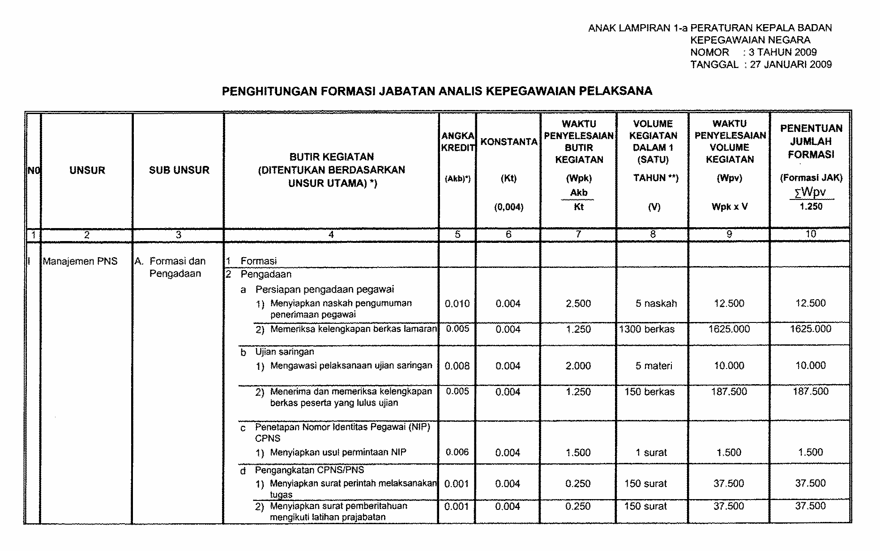
Contoh Jabatan Analis Kepegawaian Pelaksana

Slide 18
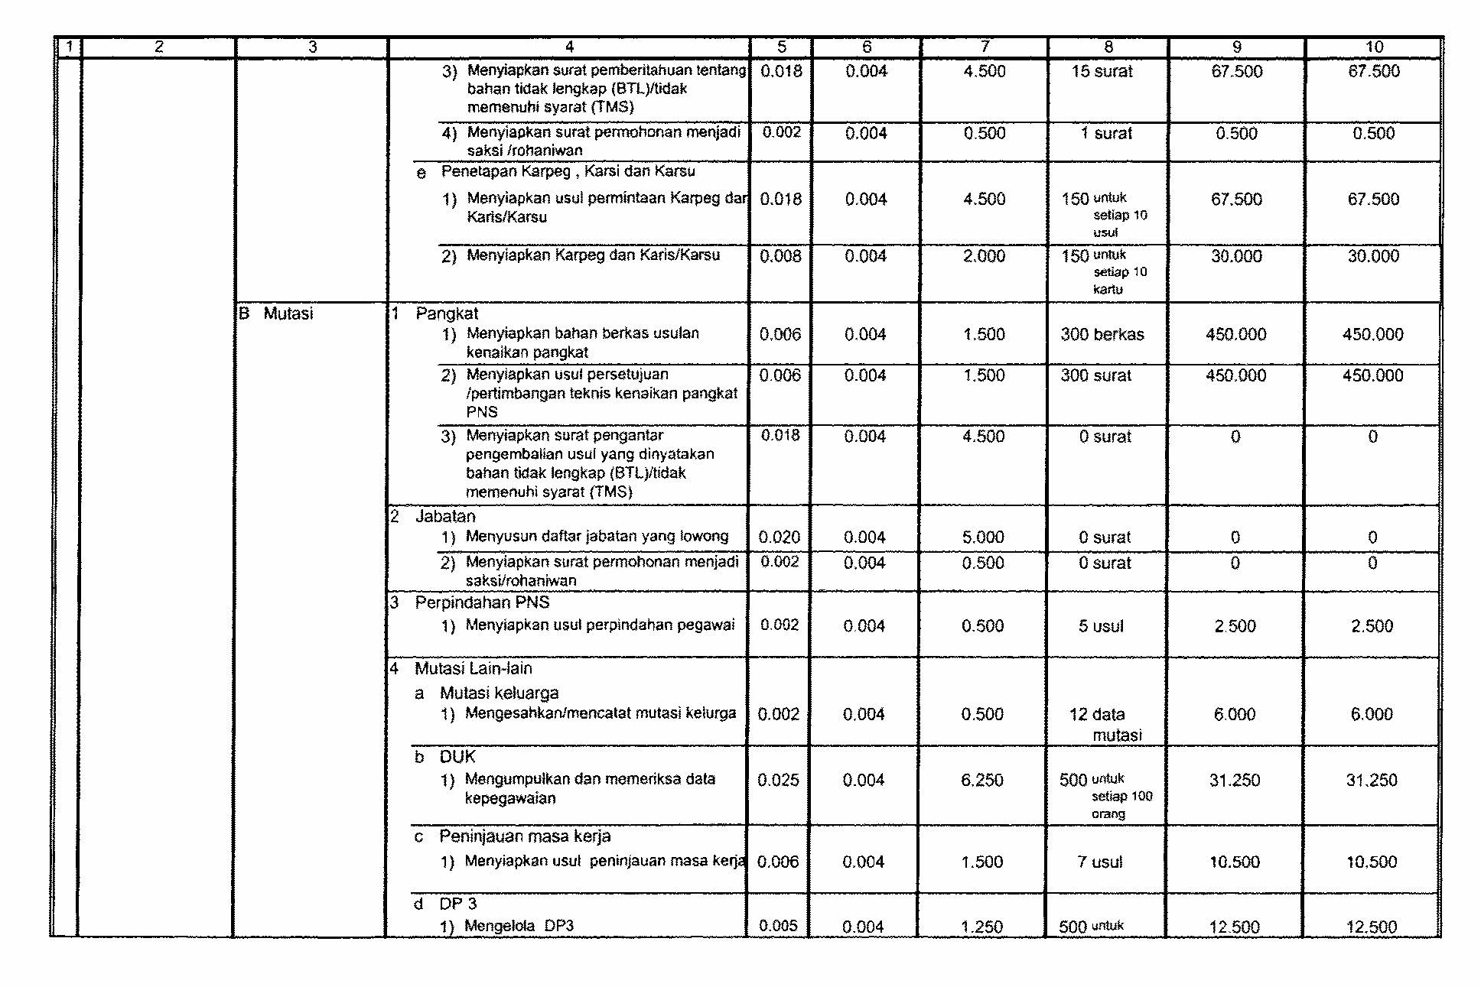

Slide 19
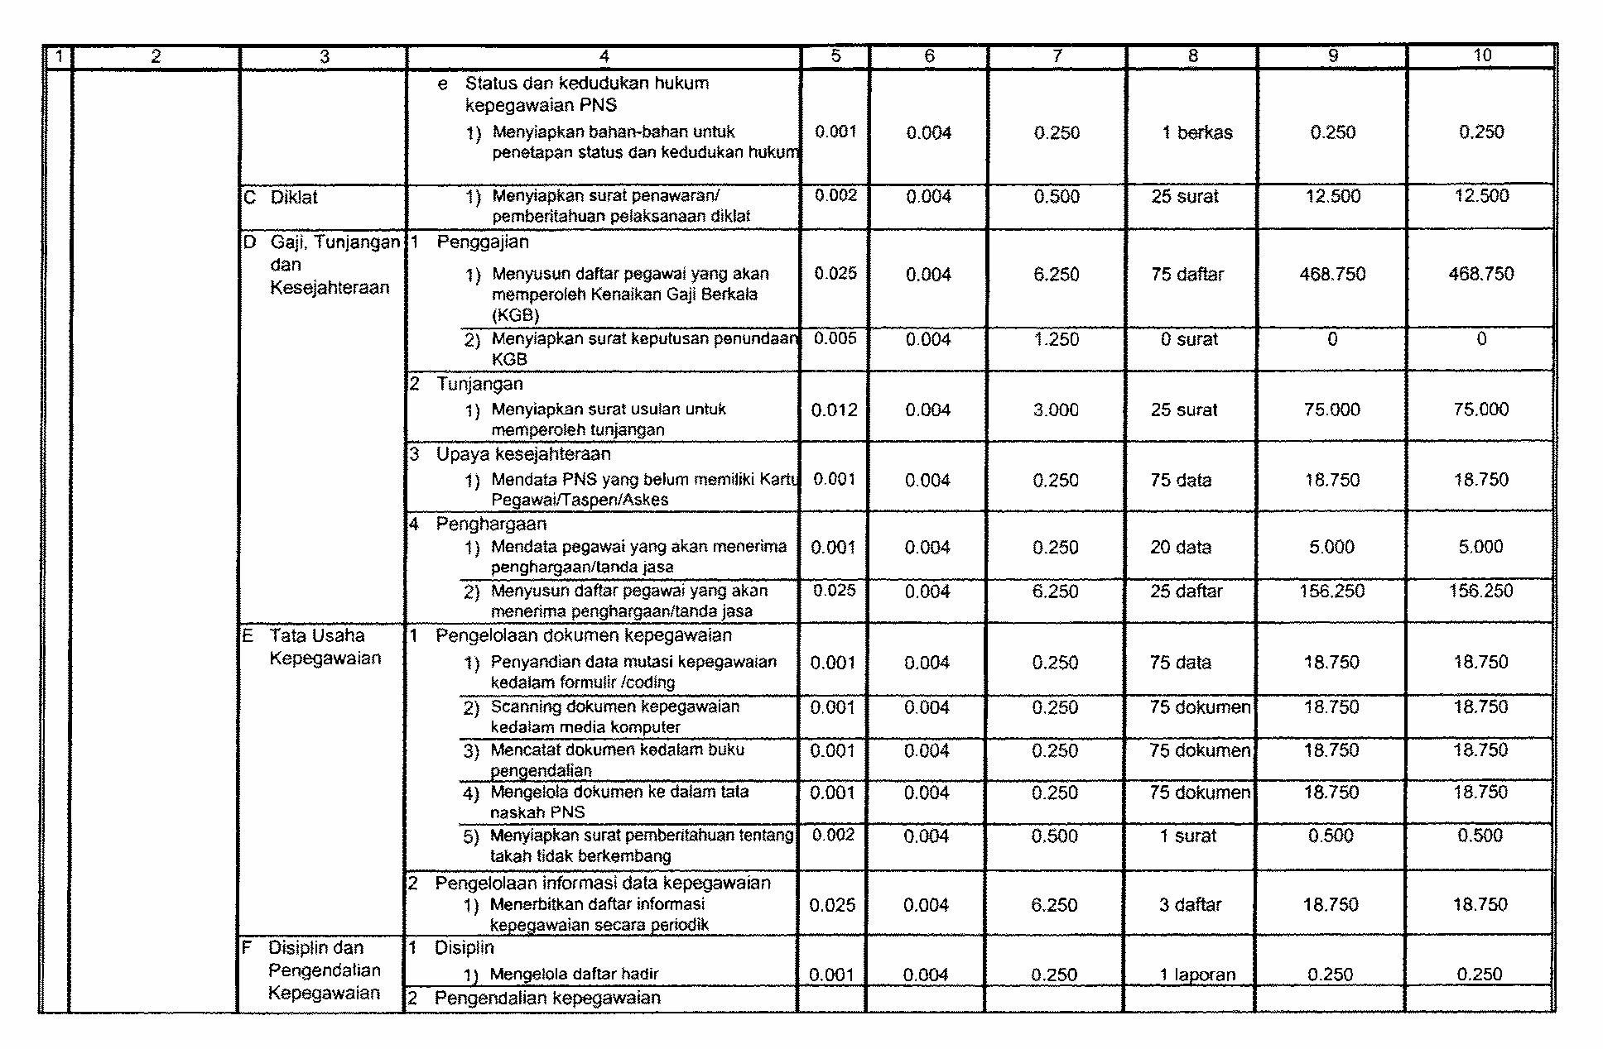

Slide 21
TERIMA KASIH

